Slide 1

Aktuální problémy zákonnosti
na vodohospodářském úseku
Zdeněk Horáček
XXXVIII. Setkání vodohospodářů v Kutné Hoře
21.5.2025

Slide 2
Aktuální problémy zákonnosti
Jednotlivé případy
Zápisy zákonných věcných břemen do KN – požadavky vodovodních stavebních úřadů a katastrálních úřadů – již evidovány první zápisy/spory
Kontroly ČIŽP provozování MVE
Aktuální rozhodovací praxe soudů ve vodním hospodářství
Akcentování veřejného zájmu na ochraně vod (!) – s odkazem na povinnosti ČR v rámci mezinárodních a evropských závazků
Kontroly ČIŽP – odpovědnost provozovatele VD (zejména MVE) za soulad nakládání s vodami s manipulačním řádem
Definice havárie X stará ekologická zátěž (podána kasační stížnost)
Možnost stanovení přísnějších limitů pro vypouštění odpadních vod nad limity BAT (podána kasační stížnost)
Vymáhání povinnosti připojení na VHI není občanskoprávní námitkou (nelze vymáhat nahrazení souhlasu v civilním soudním řízení) (bude zřejmě podána ústavní stížnost)

Slide 3
Děkuji za pozornost!

Slide 4
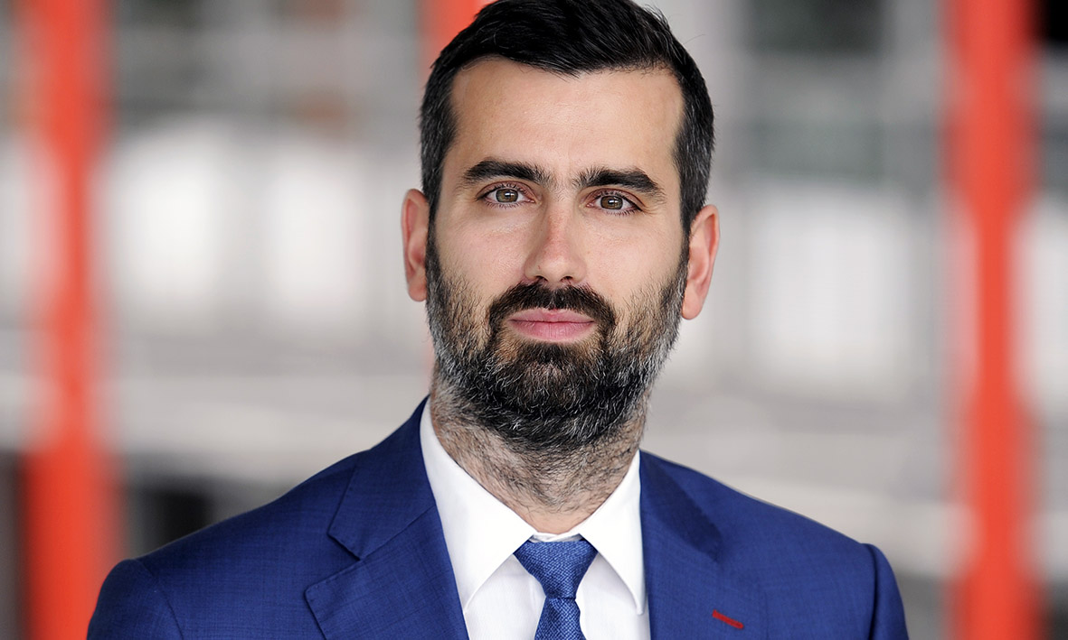
Kontakt:
JUDr. Zdeněk Horáček, Ph.D.
Advokát
Tel: +420 725 001 424 E-mail: zdenek@zdenekhoracek.cz

